Slide 1
ВЫПУСКНАЯ КВАЛИФИКАЦИОННАЯ РАБОТА
Автоматизация обработки данных статистического моделирования
на основе символьной регрессии
Автор: Иневаткин Ю. А.
Научный руководитель: канд. техн. наук, доц. Миков А. И.
Кубанский государственный университет
Факультет компьютерных технологий и прикладной математики
Краснодар 2026

Slide 2
Актуальность темы
Результат моделирования часто — таблица чисел, а нужна компактная аналитическая зависимость.
Классическая регрессия: фиксированная структура; Символьная регрессия плюс генетическое программирование — автоматический поиск структуры и констант.
Ручной перебор .xlsx и метрик плохо воспроизводим — нужен единый конвейер и протокол. Потребность в автоматизации для повышения эффективности анализа данных.

Slide 3
Цель и задачи
Цель: создание программного комплекса для обработки книг .xlsx на основе символьной регрессии с единым отчётом.
Задачи:
изучить и проанализировать литературу на тему работы символьной регрессии;
сформулировать требования к входным и выходным данным;
спроектировать решение с внешней настройкой эволюции и возможностью расширять набор «кирпичиков» в модели (базовые функции);
предложить методику вычислительного эксперимента и оценить работу комплекса на контрольных наборах.

Slide 4
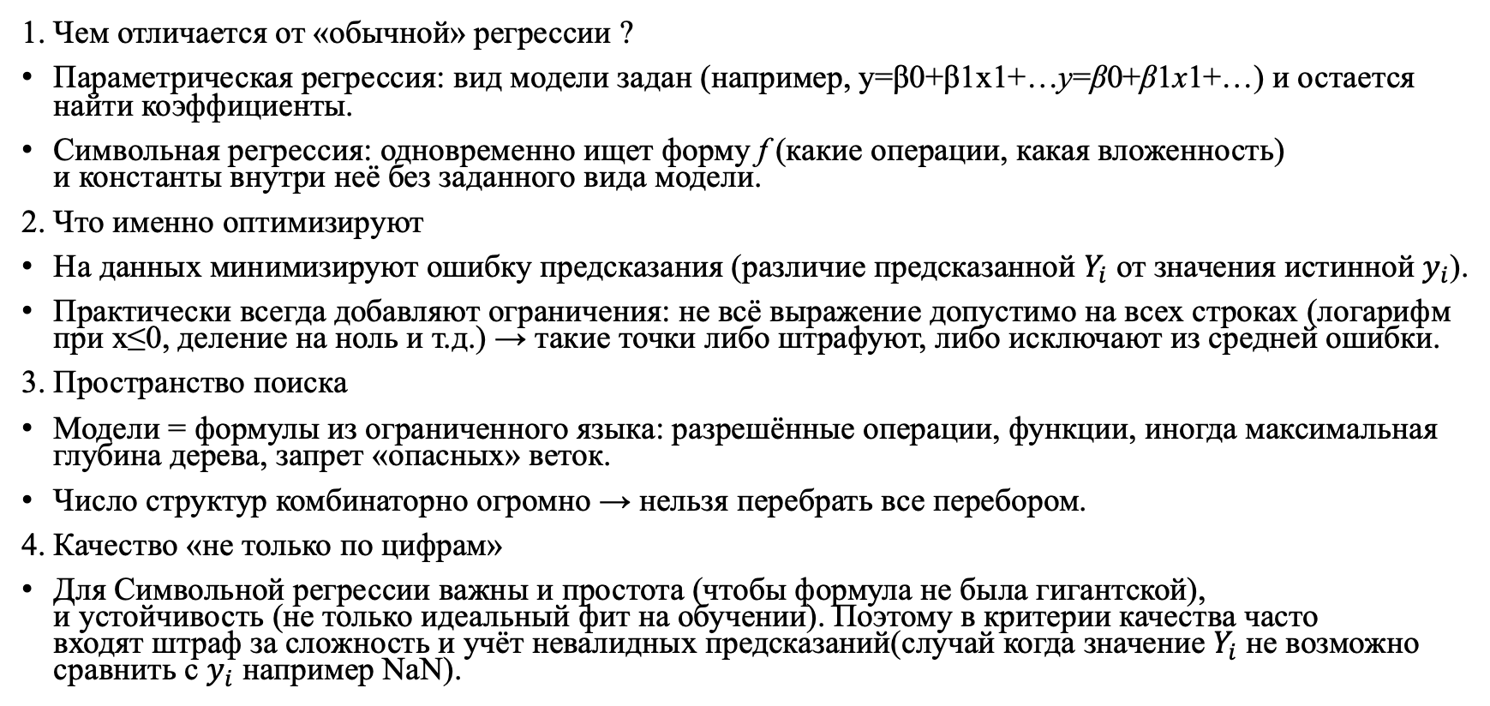
Символьная регрессия
1. Чем отличается от «обычной» регрессии ?
Параметрическая регрессия: вид модели задан (например, y=β0+β1x1+…y=β0​+β1​x1​+…) и остается найти коэффициенты.
Символьная регрессия: одновременно ищет форму f (какие операции, какая вложенность) и константы внутри неё без заданного вида модели.
2. Что именно оптимизируют
На данных минимизируют ошибку предсказания (различие предсказанной $Y_{i}$ от значения истинной $y_{i}$).
Практически всегда добавляют ограничения: не всё выражение допустимо на всех строках (логарифм при x≤0, деление на ноль и т.д.) → такие точки либо штрафуют, либо исключают из средней ошибки.
3. Пространство поиска
Модели = формулы из ограниченного языка: разрешённые операции, функции, иногда максимальная глубина дерева, запрет «опасных» веток.
Число структур комбинаторно огромно → нельзя перебрать все перебором.
4. Качество «не только по цифрам»
Для Символьной регрессии важны и простота (чтобы формула не была гигантской), и устойчивость (не только идеальный фит на обучении). Поэтому в критерии качества часто входят штраф за сложность и учёт невалидных предсказаний(случай когда значение $Y_{i}$ не возможно сравнить с $y_{i}$ например NaN).

Slide 5
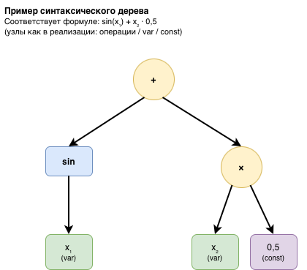
Генетическое программирование
1. Что это в одном предложении
GP — эвристический поиск в пространстве программ / формул, представленных как деревья. Это не «единственный» метод SR, но классический и наглядный.
4. Цикл эволюции (логика по шагам)
Сформировать начальную популяцию случайных деревьев
Оценить каждое дерево (fitness).
Отобрать родителей (часто турнир: из нескольких случайных особей выигрывает лучшая).
Скрестить двух родителей: выбрать узел в каждом дереве и поменять поддеревья.
Мутировать с вероятностью (подмена узла, поддерева, подстройка константы).
Элитизм: несколько лучших копируют без изменений, чтобы не «сломать» удачное решение.
Повторять заданное число поколений.
2. Представление решения
Особь = синтаксическое дерево: внутренние узлы — операции, листья — переменные и константы.
Такое представение удобно для локальных изменений (мутация поддерева) и комбинирования (кроссовер обменом кусками).
3. Целевая функция (fitness)
Обычно чем меньше, тем лучше.Типичный состав: ошибка на данных (близко к MSE) + штраф за размер дерева + штраф за долю строк, где выражение невалидно или вне области определения.

Slide 6
Автоматизация: вход и выход
Идея автоматизации — убрать рутину между состояниями «таблица готова» и «результат зафиксирован»: один и тот же сценарий для всех книг в папке, без ручного списка файлов и сведения метрик.
Вход (рабочий каталог):
файлы .xlsx приводятся к единому формату обработки (первый лист, столбцы слева — факторы, последний — значение функции. При ≥3 столбцов включается режим множественной регрессии в обратном случае используется режим с одной переменной);
gp_settings.json — профили генетического программирования, с заданными параметрами точности(максимальная глубина дерева, размер популяции особей и.т.д.);
base_functions.txt — набор базовых выражений φ для сложного режима суперпозиции (работают как конструктор для программы).
Выход (протокол):
один текстовый result.txt в том же каталоге (перезапись при новом прогоне): по каждой книге — модель, метрики, при режиме супер позиции добавляется — блок «Кандидаты»;
Роль человека — подготовка смысла столбцов и формата таблицы; комплекс не заменяет постановку задачи, а стандартизирует обработку и отчёт.

Slide 7
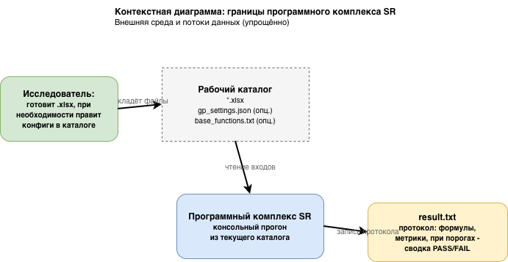
Архитектура комплекса
Конвейер из четырех этапов в рамках одной сборки
Стек :
C#, .NET 8 — основной язык и рантайм.
ClosedXML — чтение .xlsx без установленного Excel.
Math.NET Numerics — устойчивые линейные модели для контроля и сравнения с результатом работы генетического программирования.
JSON — внешняя настройка эволюции и контрольных порогов без пересборки

Slide 8
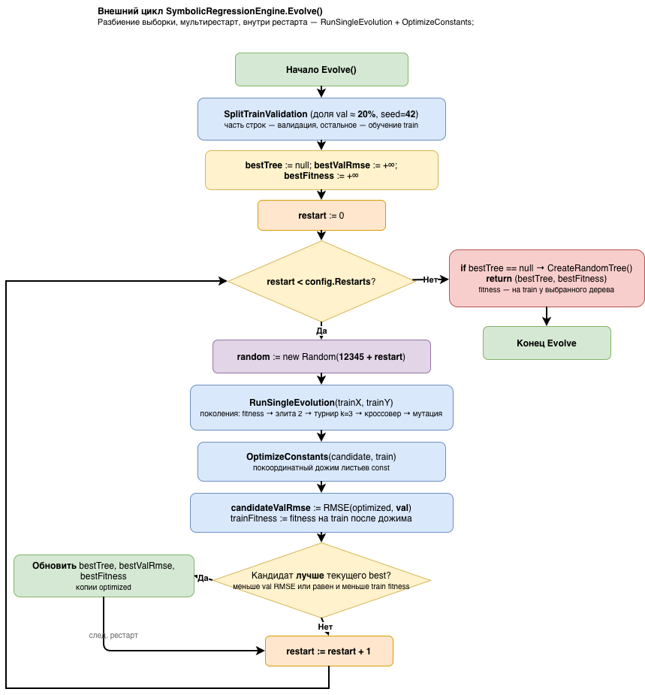
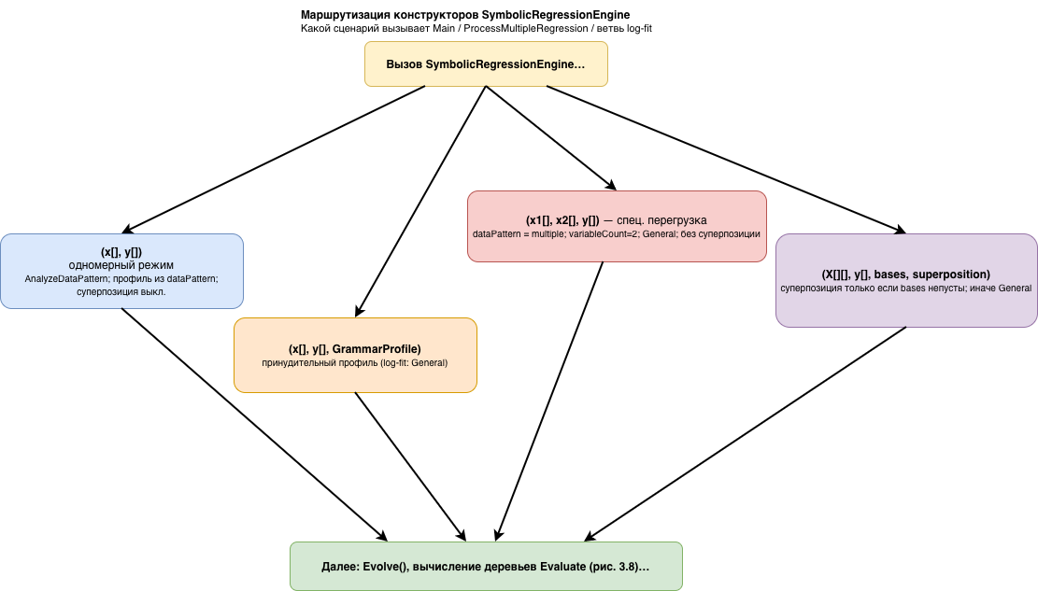
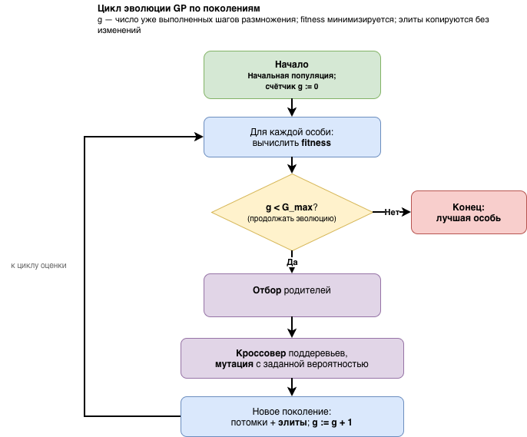
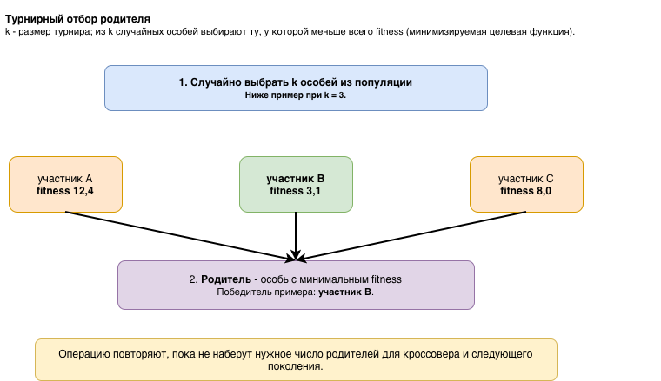
Реализация (ключевое)
после чтения .xlsx комплекс не вызывает «одну функцию на всё», а ветвится:
одномерная регрессия, обычный запуск. Внутри вызывается AnalyzeDataPattern() и по его результату выбирается автоматический профиль
одномерная регрессия с эвристиками и log-fit(это ветка подбора модели не по исходному y, а по логарифму отклика, с последующим возвратом к шкале y через экспоненту) подбирается по заданным профилям для каждого патерна в Json фйле для более подробного поиска формул;
многомерная регрессия если колличество переменных удовлетворяет запуску;
при непустом base_functions.txt включается ветка суперпозиции.
Это и есть «реализация входа в вычислительное ядро».
показывает реализацию эволюции целиком: несколько рестартов, на каждом — разбиение train/validation, прогон эволюции по поколениям, дожим констант в листьях, выбор дерева с лучшим валидационным RMSE. Именно так в программе подбирается структура формулы перед тем, как она попадёт в result.txt.
одно поколение — это «оживить» популяцию деревьев: посчитать fitness для всех, отобрать родителей, кроссовер и мутация, собрать новое поколение, сохранить элиту. Это внутренняя машина, которая крутится много раз подряд внутри Evolve()
отдельно выделен механизм отбора: из подмножества особей выбирается родитель с лучшим fitness — так в реализации поддерживается давление отбора и часть разнообразия популяции. Это объясняет, откуда берутся родители на схеме рис. 2

Slide 9
Эксперимент
Было сформировано 11 контрольных файлов xlsx для анализа работоспособности системы
Для анализа результатов работы программы была составлена таблица в которой на основе предположений класса зависимости была задана допустимая ошибка для эталонного файла который можно считать успешно распознанным.
После проведения экспериментов была создана вторая таблица в которой были структурированы полученные результаты для анализа
№ | Файл .xlsx | Режим | Ожидаемая истина | Порог RMSE в JSON | Фиксация в протоколе
1 | linear.xlsx | 1D | линейная зависимость | 0,2 | RMSE, rel, benchmark
2 | polynomial.xlsx | 1D | полином | 1,5 | RMSE, rel, benchmark
3 | exponential.xlsx | 1D | экспонента (y > 0) | 6,0 | RMSE, rel, log-fit?, benchmark
4 | trigonometric.xlsx | 1D | sin/cos-подобная | 0,05 | RMSE, rel, benchmark
5 | noisy_data.xlsx | 1D | линейная + шум | 1,0 | RMSE, rel, устойчивость
6 | noisy_trig.xlsx | 1D | тригонометрия + шум | 0,15 | RMSE, rel
7 | multi_linear.xlsx | MD | линейная по x₁, x₂ | 5,0 | RMSE train/test, R², кандидаты
8 | combined.xlsx | MD | нелинейная комбинация | 1,5 | кто выиграл: GP / baseline
9 | superposition_test.xlsx | MD + φ | суперпозиция при непустом base_functions.txt | 0,1 | RMSE, режим φ
10 | Иневаткин_Tests.xlsx | по структуре файла | авторский контрольный набор | 0,2 | по протоколу
11 | Иневаткин_Tests2.xlsx | по структуре файла | авторский контрольный набор | 0,3 | по протоколу
Файл .xlsx | RMSE | Отн. ошибка | Порог RMSE | Статус
linear.xlsx | 7,587E-005 | 3,832E-007 | 0,200 | PASS (abs+rel)
polynomial.xlsx | 0,027892 | 2,904E-006 | 1,500 | PASS (abs+rel)
exponential.xlsx | 3,501E+012 | 6,512E-032 | 6,000 | PASS (rel)
trigonometric.xlsx | 0,002385 | 1,192E-003 | 0,050 | PASS (abs+rel)
noisy_trig.xlsx | 0,094687 | 2,353E-002 | 0,150 | PASS (abs)
noisy_data.xlsx | 0,115047 | 5,801E-004 | 1,000 | PASS (abs+rel)
multi_linear.xlsx | 0,000000 | 0,000E+000 | 5,000 | PASS (abs+rel)
combined.xlsx | 1,641E-014 | 5,698E-017 | 1,500 | PASS (abs+rel)
superposition_test.xlsx | 0,026284 | 3,462E-003 | 0,100 | PASS (abs+rel)
Иневаткин_Tests.xlsx | 1,047E-016 | 2,982E-016 | 0,200 | PASS (abs+rel)
Иневаткин_Tests2.xlsx | 9,846E-005 | 1,030E-004 | 0,300 | PASS (abs+rel)

Slide 10
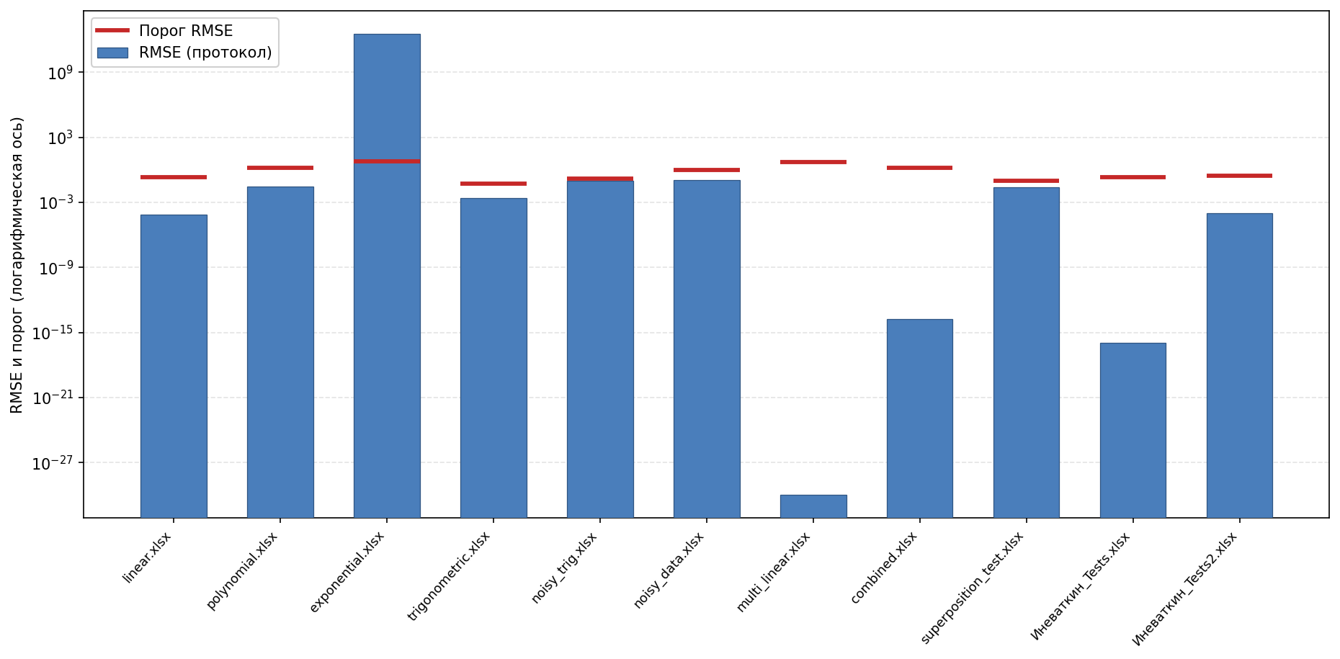
Результаты
При сопоставлении полученных данных с предполагаемыми была составлена диаграмма
На графике выделяются три файла multi_linear.xlsx. В сводке RMSE = 0 (и rel = 0): модель на данных совпадает с истиной с точностью до представления чисел. На графике ноль нельзя нарисовать в log, поэтому подставляется очень малое число (нижняя граница). В результате столбец прижат к низу шкалы и может казаться «пустым» или «сломанным». Красный отрезок порога при этом на другом уровне – так и должно быть: RMSE ≪ порог.
И еще два особых случая отражают именно разработанную схему допусков, а не «ошибку таблицы». exponential.xlsx: RMSE порядка 10¹² существенно выше порога 6,0, зато rel ≈ 6,5·10⁻³² – ошибка ничтожна по отношению к размаху y; статус PASS (rel) корректно интерпретируется как успех по относительному критерию при «взрывном» масштабе отклика. noisy_trig.xlsx: наоборот, RMSE 0,095 < 0,15 (abs выполняется), а rel ≈ 0,024 выше порога 0,005 – шум и форма сигнала дают большую долю ошибки в размахе y; тем не менее запись PASS (abs) фиксирует прохождение по абсолютному допуску.
Файл | Найденная формула (фрагмент протокола)
combined.xlsx | : (sin(x1) + (x2)^2,0000)
custom_function.xlsx | : ((x1)^3,0000 + 1,0000)
exponential.xlsx | : (exp(x1) * 2,0000)
linear.xlsx | : (x1 + (x1 + 0,9999))
multi_linear.xlsx | : ((-5,0000 + (3,0000 * x1)) + (2,0000 * x2))
noisy_data.xlsx | : ((x1 + x1) - -0,9971)
noisy_trig.xlsx | : (1,8633 * sin(((2,9906 * x1) + 0,6000)))
polynomial.xlsx | : (3,0493 + (x1 * (-4,0010 + x1)))
superposition_test.xlsx | : exp((2,0917 * cos((0,2273 + (x1 * x1)))))
trigonometric.xlsx | : sin(x1)
Иневаткин_Tests.xlsx | : ((0,1230 * x1) + (0,4560 * x2))
Иневаткин_Tests2.xlsx | : (sin(((0,9985 * (x2 * exp((1,0010 * x1)))) + 0,0006)))^2,0000
По результатам рассмотренного прогона комплекс на полном контрольном наборе даёт приемлемые 100 % PASS при осмысленном различии критериев (abs+rel), (abs) и (rel). А текст result.txt показывает согласование структуры формул с типом данных (включая случаи, когда оптимален baseline, а не GP). Это демонстрирует воспроизводимый цикл «пакет .xlsx → единый протокол → количественная и качественная оценка».

Slide 11
Спасибо за внимание!
Цель была достигнута
Создан программный комплекс для обработки книг .xlsx на основе символьной регрессии с единым отчётом.
Задачи решены
Реализованы поставленные задачи: изучение теоретической части темы символьной регрессии, сформулированы требования к входным и выходным данным, реализовано решение и оценена работа комплекса на контрольных наборах

